Slide 1
Vysoká škola technická a ekonomická v Českých Budějovicích Bakalářská práce
Autor: Monika Vaňková
Vedoucí práce: Ing. Daniel Kučerka, PhD.
Oponent: doc. Ing. Roman Hrmo, Ph.D.

Slide 2
Vysoká škola technická a ekonomická Ústav technicko-technologický MOŽNOSTI OBRÁBĚNÍ KOMPOZITNÍCH MATERIÁLŮ
Autor: Monika Vaňková
Vedoucí práce: Ing. Daniel Kučerka, PhD.
Oponent: doc. Ing. Roman Hrmo, Ph.D.

Slide 3
OSNOVA
1. Cíl práce
2. Teoreticko-metodologická část
3. Aplikační část
4. Doplňující dotazy

Slide 4
CÍL PRÁCE
Poukázání na rozdíly v obrábění mezi homogenními a kompozitními materiály

Slide 5
TEORETICKO-METODOLOGICKÁ ČÁST
Problematika kompozitních materiálů
Rozdělení podle výztuže
Matrice
Vláknové kompozity
Částicové kompozity

Slide 6
VLÁKNOVÉ KOMPOZITY
Polymerní kompozity – polymery vyztužené vlákny
Materiál vláken – sklo, uhlík, aramid
Technologie výroby vláken

Slide 7
ČÁSTICOVÉ KOMPOZITY
Polymerbeton
Cementový beton s vláknitou výztuží

Slide 8
APLIKAČNÍ ČÁST
Konvenční obrábění – soustružení, frézování, vrtání
Nekonvenční obrábění – obrábění laserovým a vodním paprskem
Obrábění kompozitů

Slide 9
OBRÁBĚNÍ KOMPOZITNÍCH MATERIÁLŮ
Nejčastěji frézování a vrtání
Dodržování daných požadavků
Teplotní omezení matrice
Vhodná volba řezného nástroje
Delaminace – vzniká při vrtání

Slide 10
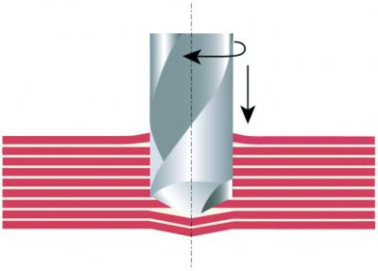
DELAMINACE

Slide 11
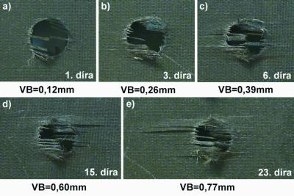
DOPLŇUJÍCÍ DOTAZY
Vysvětlete, co znamená obr. 29 ve Vaší práci?

Slide 12
DOPLŇUJÍCÍ DOTAZY
Vysvětlete pojem delaminace u kompozitů.
Jaké další typy kompozitů znáte kromě uvedených v práci.
Popište návrh realizace aplikační části práce.
Uveďte přínosy práce.

Slide 13
DĚKUJI ZA POZORNOST

